Slide 1
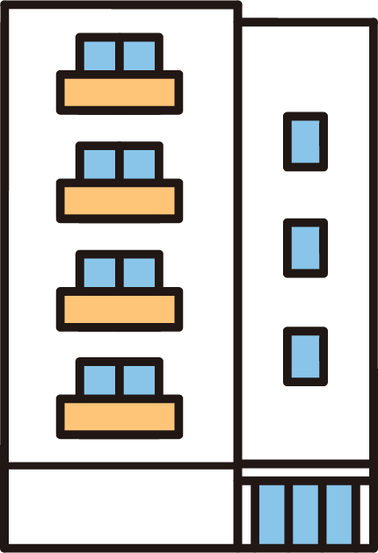

「価格設定支援」をテーマに長野市内のホテルと共同研究に取り組んでいる
市場背景
近年、インバウンド回復により需要変動が激化する中、動的価格設定の重要性が高まっている。
ヒアリングで得られた課題
価格設定は外部のコンサルに委託しており、短期的には利益は増加したが、顧客離れを招いている可能性
(Dynamic Pricing)
(価格の急変動により)
共同研究先ホテル
宿泊者
観光需要が
高まっているため
利益を確保したい…
本当は 体験価値に見合った
価格で宿泊したい…
本研究では、口コミデータ(顧客の声)と需要データを活用し 顧客満足度と利益の両立を可能にした価格最適化モデルの開発を目指している
Notes:
まず、私はホテルの価格設定支援をテーマに長野市内のホテルと共同研究に取り組んでいます。
価格設定における市場背景として、
近年はインバウンド需要の回復などで宿泊需要の変動が大きくなっており、需要に応じて価格を変えるダイナミックプライシングの重要性が高まっています。
一方、共同研究先へのヒアリングでは、価格設定を外部コンサルに委託した結果、短期的な利益は増えたものの、稼働率の低下により顧客離れの可能性がある、という課題が分かりました。
つまり、ホテル側には利益を確保したいという思いがあり、宿泊者側には体験価値に見合った価格で泊まりたいという思いがあります。
そこで私の研究では、口コミという顧客の声と需要の時系列データを活用し、顧客満足度と利益の両立を支援する価格最適化モデルの開発を目指しています。

Slide 2






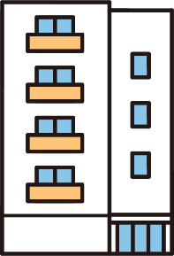
「価格設定支援」をテーマに長野市内のホテルと共同研究に取り組んでいる
口コミからホテルの評価を測定し、価格設定に活用するモデルの開発を目指していた (M1まで)
宿泊施設DB
「部屋はきれいだが
食事は微妙だった」
STEP1
観点別に定量化
清掃 | 食事
Positive | Negative
予約サイト口コミ
口コミ感情データ
経営データ
部屋価格は
16000円を提案
STEP3
感情分析モデル
LLM・BERT
適切な価格を提案
STEP2
将来の稼働率を予測
需要予測モデル
Catboost
価格提案AI
価格提案モデル
顧客の評価と
需要を考慮した
価格設定が可能に！
稼働率 予測結果
ホテル運営者
Notes:
続いて、今回の研究で開発しているモデルの全体構成を説明させていただきます。
本研究は大きく 3つのステップで構成されていて、まずSTEP1では、予約サイトの口コミ文を対象に、新規開発を行った感情分析モデルを活用して、「清掃」や「食事」などの観点ごとに口コミの感情を定量化します。
この後、STEP2では、定量化された口コミ感情データに加えて、 過去の顧客の予約情報などが記録されている経営データを活用して、将来のホテル全体の客室稼働率を予測していきます。
そしてSTEP3では、 その稼働率予測結果とこれらのデータを再度活用して、LLMを使って作成したエージェントが、 適切な宿泊価格を提案する、というのが研究の全体像となっています。
ホテル運営者に、口コミと需要を考慮した価格を導き出すことができるのが、本研究の価値であると改めて、お伝えさせていただければと思います。
続いて実際の研究成果についてお話させていただきます。

